Slide 1

Практико-ориентированный подход на уроках биологии
Чарикова Ирина Викторовна учитель биологии
МБОУ СОШУИП №3

Slide 2
Природа так обо всем позаботилась, что
повсюду ты находишь, чему учиться.
Леонардо да Винчи

Slide 3
Практико-ориентированное обучение -
Построение учебного процесса на основе единства эмоционально-образного и логического компонентов содержания, приобретения новых знаний и формирования практического опыта их использования при решении жизненно важных задач, эмоционального и познавательного насыщения творческого поиска учащихся.

Slide 4
Практико-ориентированные технологии
Критического мышления
Интерактивные
Проектные
Проблемного обучения
Информационно-коммуникационные
Развивающего обучения
Педагогические мастерские
игровые

Slide 5

Некоторые методы практико-ориентированного подхода
Метод синектики (логический)
Метод моделирования
Метод причинно-следственного анализа
Метод эвристических вопросов
Метод ситуационных задач
И другие

Slide 6

Метод синектики
решение творческих задач путем поиска аналогий ( символическая аналогия- изображение поисковой задачи в виде символа или схемы; и т.д.)

Slide 7
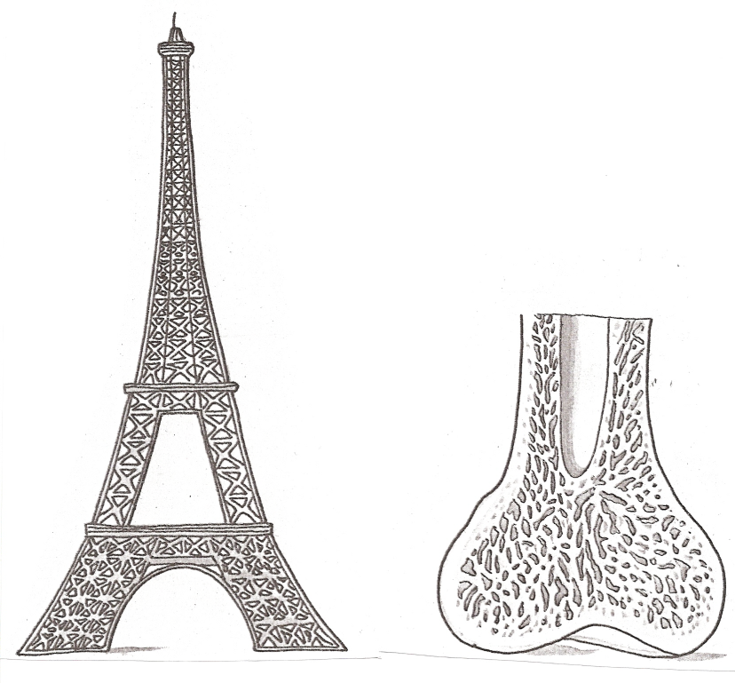
Метод синектики
решение творческих задач путем поиска аналогий ( природная аналогия - как устроены и осуществляют процессы жизнедеятельности живые системы)
Как знания о строении костей были использованы в архитектуре?

Slide 8
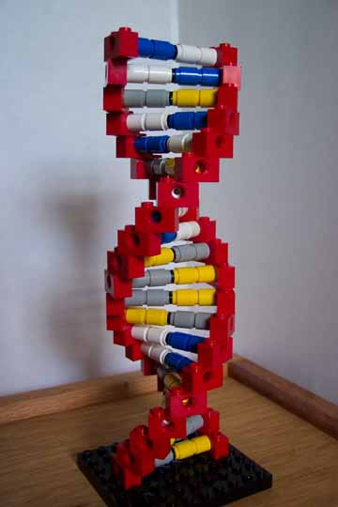
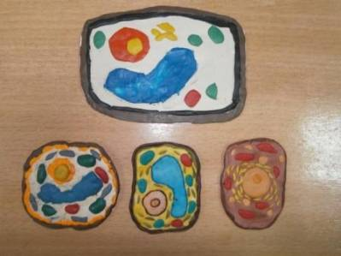
Метод моделирования
изучение процессов и явлений с помощью схем, кратких словесных характеристик, описаний, с помощью матриц, символов;

Slide 9
Метод причинно-следственного анализа
позволяет объяснить выявленную причину и глубже исследовать суть изучаемого явления или изменения (Например: «Почему кровь по венам ног течет к сердцу? Почему не имеющие мышц лёгкие следуют за движением грудной клетки?»

Slide 10
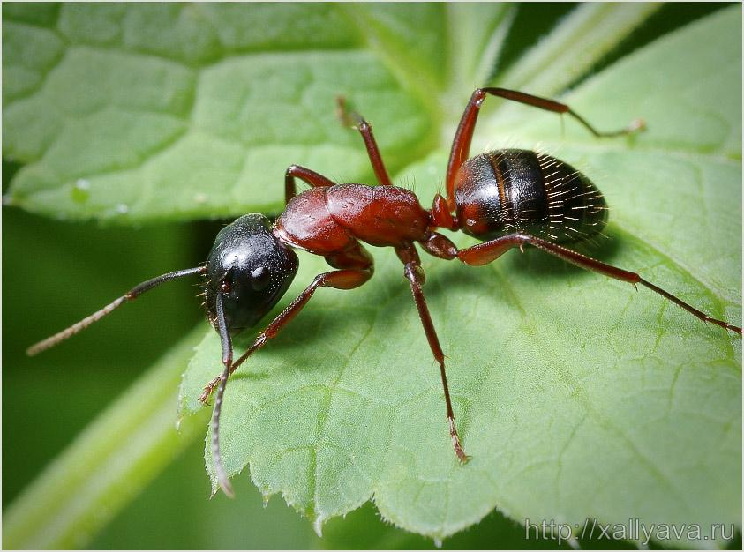
Метод эвристических вопросов
Составьте вопросы о муравьях, используя слова:
кто? что? зачем? где? чем? когда? как?

Slide 11
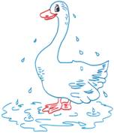
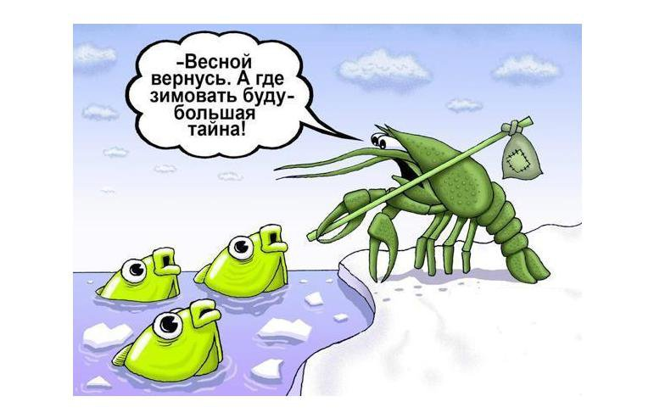
Метод эвристического исследования
Почему мы так говорим? Объясните с биологической точки зрения значение фразеологизмов или пословиц:
«как рыба в воде»
«где раки зимуют»
«сердце в пятки ушло»
«у страха глаза велики»

Slide 12
Метод эмпатии (вживания)
Представьте себе, что вы – лягушка. Как вы себя чувствуете на суше и в воде? Где вам нравится больше? Почему?
Составьте сочинение от имени растения картофель

Slide 13
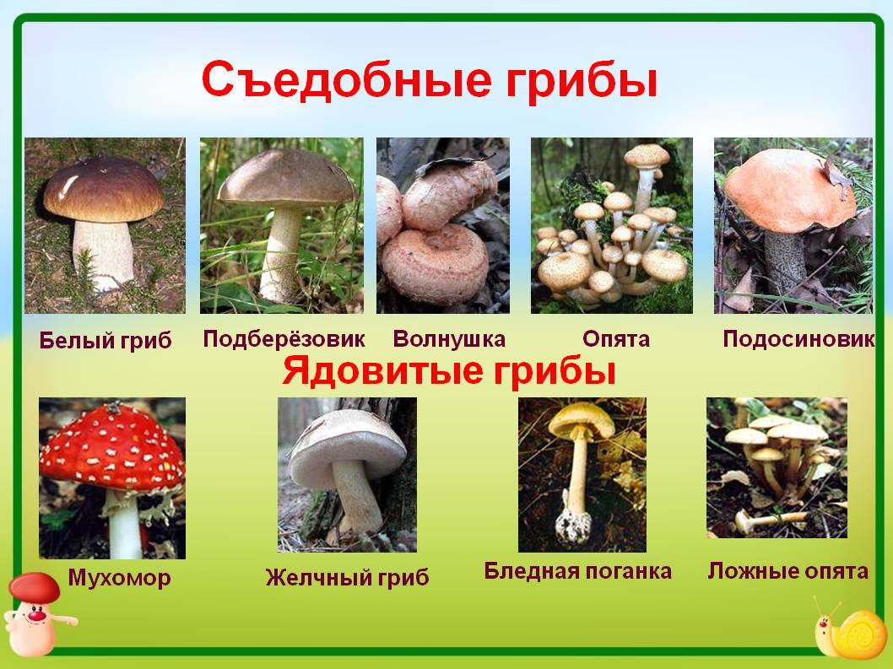
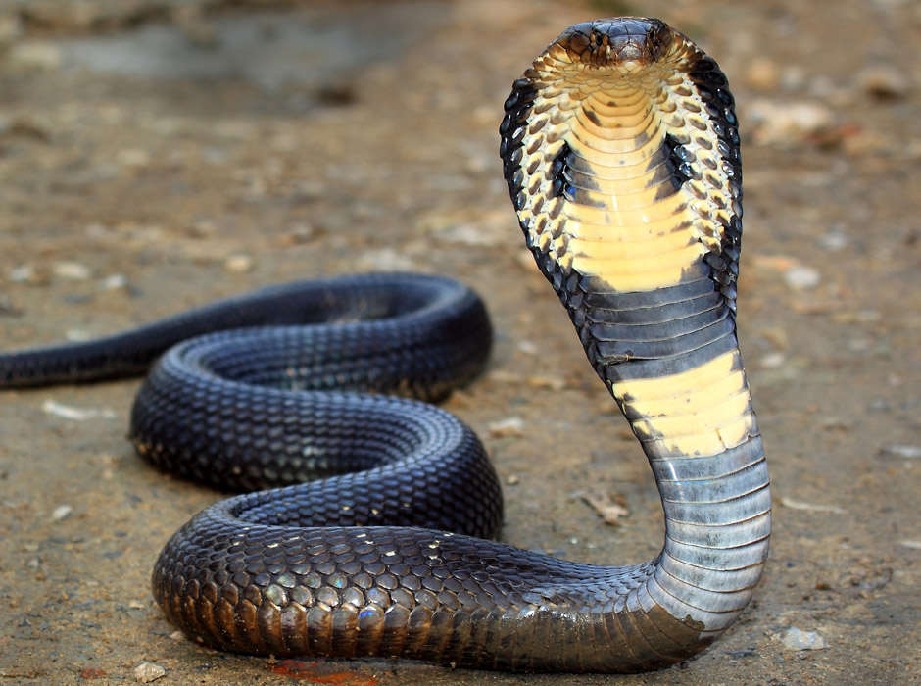
Метод фактов
Составьте описание «особо опасного преступника» - змеи кобры
Составьте памятку для юного грибника

Slide 14
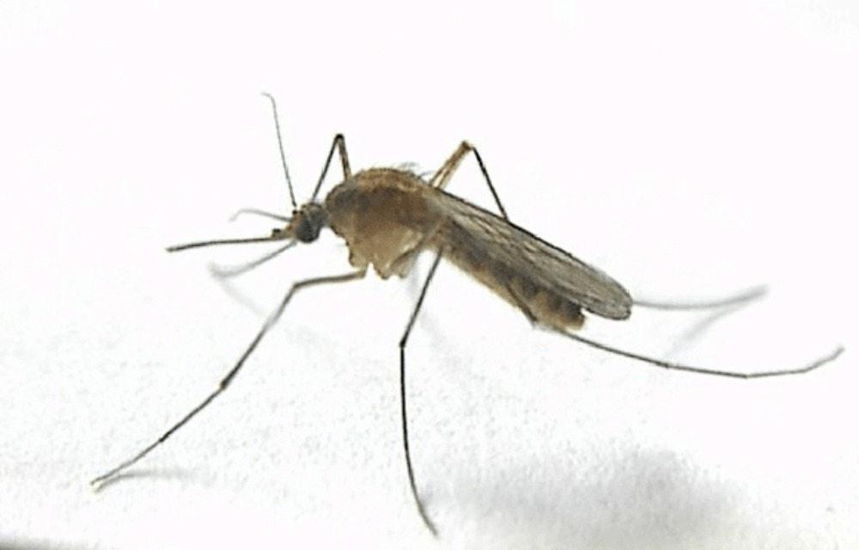
Метод прогнозирования
Как вы думаете, что произойдёт, если вдруг исчезнут все комары?

Slide 15
Метод ошибок (возможностей)
Найдите в тексте биологические ошибки:
в басне И. А. Крылова «Стрекоза и муравей»:
Попрыгунья Стрекоза
Лето красное пропела,
Оглянуться не успела,
Как зима катит в глаза.
«Кумушка, мне странно это:
Да работала ль ты в лето?»-
Говорит ей Муравей.

Slide 16
Метод ошибок (возможностей)
Для удачной рыбалки нужно учитывать:
время суток, время года, вкусный завтрак
особенности погоды, особенности моды
удачные снасти, удобства в одежде
природные условия на месте ловли и на месте устройства пикника
знания о строении рыбы и её «вкусовых пристрастиях»
знания о местах нереста и расположения ближайших магазинов «РЫБА».

Slide 17

Метод ситуационных задач
При этом материал осознается учащимися сразу же в тесной взаимосвязи с практической деятельностью, дальнейшими возможностями его применения, при этом дальнейшие возможности применения теории не декларируются учителем, а прогнозируются самими учениками.

Slide 18
Не в количестве знаний заключается образование, но в полном понимании и искусном применении всего того, что знаешь.
Дистервег Адольф Фридрих

